Slide 1
python与抓包

Slide 2
抓包的分类
客户端抓包
服务器端抓包

Slide 3
客户端抓包
短连接（HTTP）
长连接（SOCKET）

Slide 4
短连接（HTTP）
代理服务器（移动端同样适用）
burpsuite
fiddler
基于python的HTTP代理服务器
浏览器插件
Tamper Data
Live HTTP Headers

Slide 5
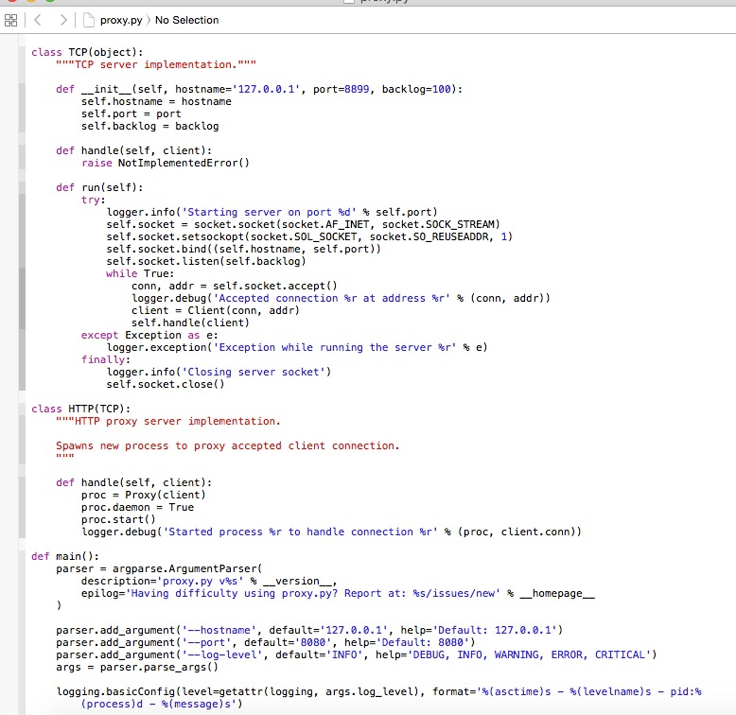
python http代理服务器

Slide 6
长连接（SOCKET）
windows
WPE（Winsock Packet Editor)
封包助手
pydotdll (一个基于python的HOOK引擎)

Slide 7
Pydotdll
PYTHON HOOK引擎
能HOOK任意windows API函数
用pydotdll抓包原理 hook wsock32.dll send函数
通过dll注入工具把pydotdll注入到目标进程中，然后运行指定的python程序
用途：服务器安全测试 防外挂 防刷币等

Slide 8
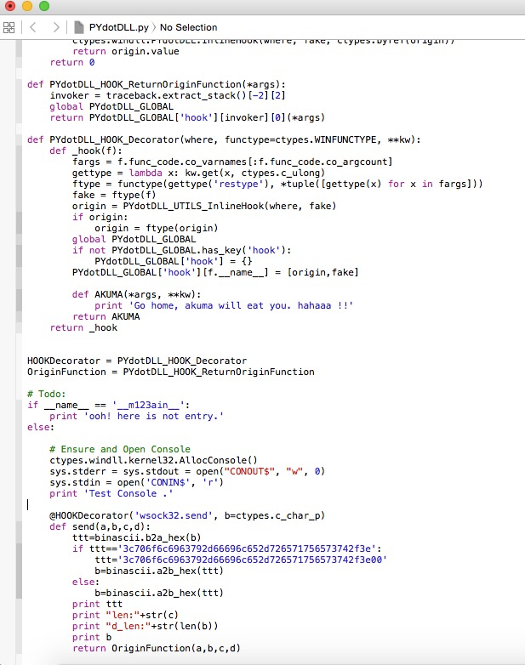
pydotdll示例

Slide 9
长连接（SOCKET）
linux
tcpdump
wireshark
基于python的netfilter

Slide 10
基于python的netfilter
说明：
把要抓包的条件添加到iptables的NFQUEUE队列中如：
利用python的nfqueue模块读取nfqueue队列
可修改要发送数据socket的数据内容
iptables -A OUTPUT -d 8.8.8.8 -p tcp -j NFQUEUE
iptables -A OUTPUT -p tcp --dport 9501 -j NFQUEUE

Slide 11
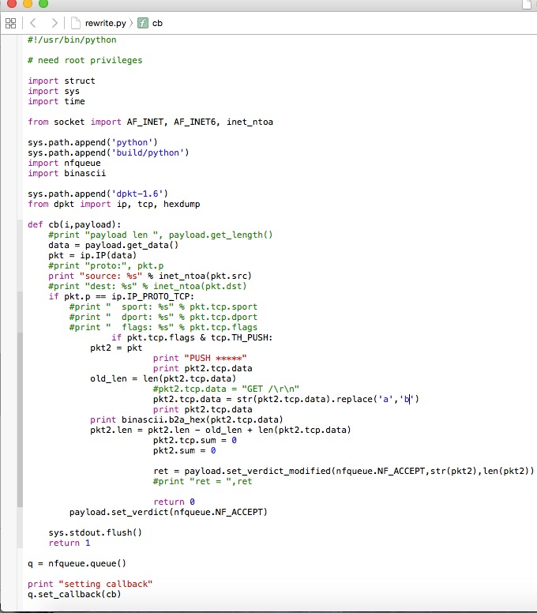

Slide 12
长连接（SOCKET）
移动端
windows (模拟器)
genymotion （hook 模拟器进程 send函数）

Slide 13
长连接（SOCKET）
移动端
linux (伪AP 建立一个wifi信号)

Slide 14
创建wifi移动端抓包
创建AP
材料：usb无线网卡 Ubuntu hostapd
利用hostapd创建wifi信号 移动端来连接此wifi信号，用linux下抓取SOCKET的方法来抓取SOCKET包。

Slide 15
服务器端抓包
tcpdump
wireshark
tshark(wireshark命令行模式)
tshark -R 'http.request' -i eth1 -T fields -e text -e http.host -e http.request.uri

Slide 16
关于我
余占勇
QQ：343032105
相关代码 http://www.so-cools.com/python.tar.gz

Slide 17
Thanks

